Slide 1


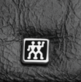
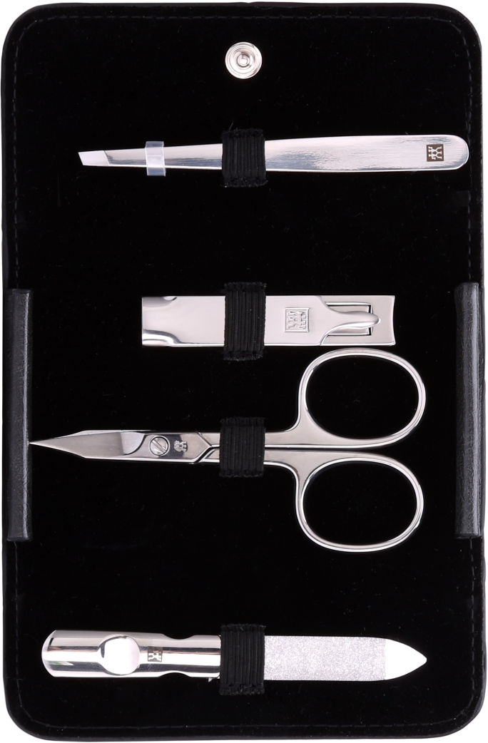
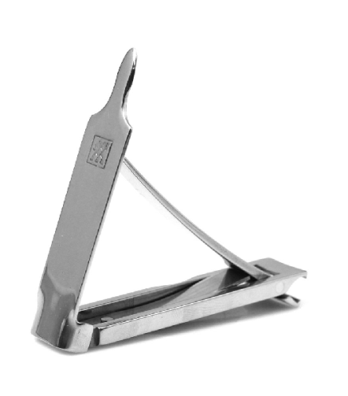
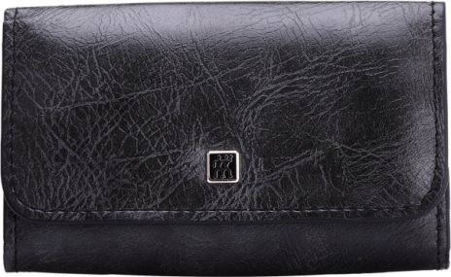
订购品，尚有部分库存。
出完库存不再备货，再订货需起订量
ZW-N89
双立人四件装美手套（女士）
市场参考价： 1798.00
批发价：534.00
货号：97607-004-0
外包装：水洗皮
包装类型：礼盒型包装
装箱明细：120pcs/箱
产品特点：
1.经典的组合适合亚洲人士需求，
2.四件套产品均为不锈钢材质镜面
抛光，炫亮夺目，气质出众。
3.黑色皮套为水洗皮材质。
4.水洗皮黑色。
内含：折叠式指甲钳、眉镊、指甲锉、表皮指甲两用剪。
皮面金属LOGO
是适合剪手指甲，杠杆原理设计

